Slide 1
MOTOR INDUKSI FASE BANYAK
TEKNIK TENAGA LISTRIK

Slide 2
PENDAHULUAN
Karena kesederhanaan, konstruksinya yang kuat dan karakteristik kerjanya yang baik, motor induksi merupakan motor ac yang paling banyak digunakan
Motor ini terdiri dari dua bagian yaitu rotor dan stator
Stator dihubungkan ke sumber tegangan ac
Rotor tidak dihubungkan dengan sumber tagangan ac tetapi mempunyai arus yang diinduksikan kedalamnya oleh kerja transformator dari stator

Slide 3
KONSTRUKSI
Inti stator terbuat dari lapis-lapis plat baja beralur yang didukung dalam rangka stator yang terbuat dari besi tuang atau plat baja yang dipabrikasi
Lilitan-lilitan sama halnya dengan lilitan stator dari generator sinkron diletakkan dalam alur yang terpisah 120 derajat listrik
Lilitan fase ini bisa tersambung delta ataupun Y

Slide 4
MEDAN MAGNETIK BERPUTAR
Bekerjanya motor induksi bergantung pada medan magnet putar yang ditimbulkan dalam celah udara motor oleh arus stator
Lilitan stator tiga fase dililitkan dengan lilitan fasenya berjarak 120 derajat listrik
Penempatan lilitan stator yang disederhanakan dari motor hubungan Y dua kutub ditunjukan gambar dibawah

Slide 5
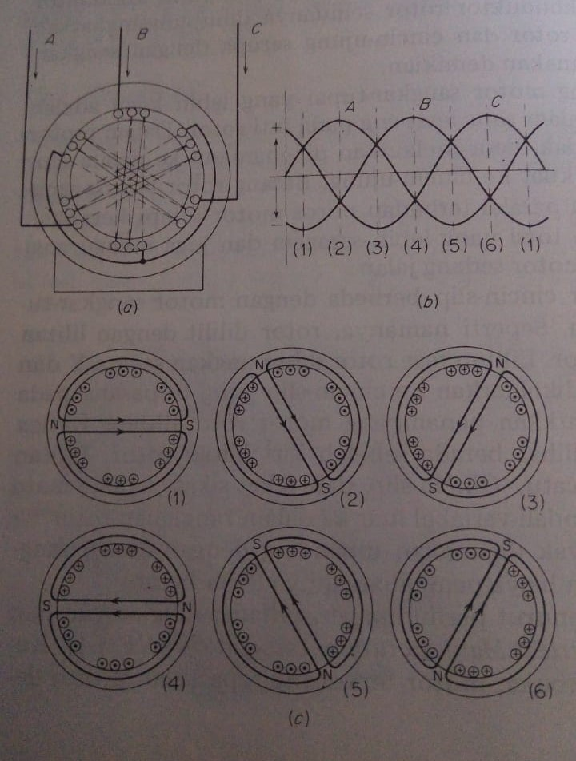
(a) penempatan lilitan stator dua kutub (b) perubahan arus dalam lilitan fase (c) hasil distribusi fluksi

Slide 6
Jika lilitan diberi sumber tiga fase, maka arus fase berubah dalam waktu fasenya (gambar b) dan fluksi berdenyut dibangun oleh maasing-masing fasenya
Tetapi karena ada jarak dari setiap lilitan dan beda fase dari arus dalam lilitan maka fluksi yang dihasilkan oleh setiap fase bergabung membentuk fluksi yang bergerak mengelilingi permukaan stator pada kecepatan konstan
Fluksi ini disebut sebagai medan magnet putar
Cara terbentuknya medan magnet putar oleh lilitan stator tiga fase dapat digambarkan dengan melihat arah aliran arus yang melalui ketiga fase pada berbagai saat yang berurutan
Selisih waktu ini diberi tanda pada interval 60⁰ pada gelombang arus dalam gambar b.

Slide 7
Misal jika arus berharga positif (gambar b) maka arus sedang mengalir dalam arah panah (gambar a)
Misal pada waktu 1 (gambar b), arus dalam fase A dan C positif dan arus dalam fase B negatif, maka arus dalam saluran A dan C sedang mengalir menuju motor atau sesuai arah anak panah dan dalam saluran B arus keluar dari motor atau melawan arah anak panah
Gambar c menunjukkan arah arus dalam konduktor stator dan hasil medannya pada masing-masing interval waktu (1 – 6 pada gambar b)

Slide 8

KECEPATAN MEDAN MAGNET BERPUTAR
Dalam lilitan dua kutub, meda membuat satu putaran penuh dalam satu siklus arus
Dalam lilitan empat kutub yang mana setiap fase mempunyai dua grup kumparan terpisah yang dihubungkan seri, dapat ditunjukkan bahwa medan putar membuat satu putaran dalam dua siklus arus
Dalam lilitan enam kutub, medan membuat satu putaran dalam tiga siklus arus
Maka secara umum medan membuat satu putaran dalam P/2 siklus
$Siklus = \frac{P}{2}putaran$
$Siklus per sekon= \frac{P}{2}putaran per sekon$

Slide 9
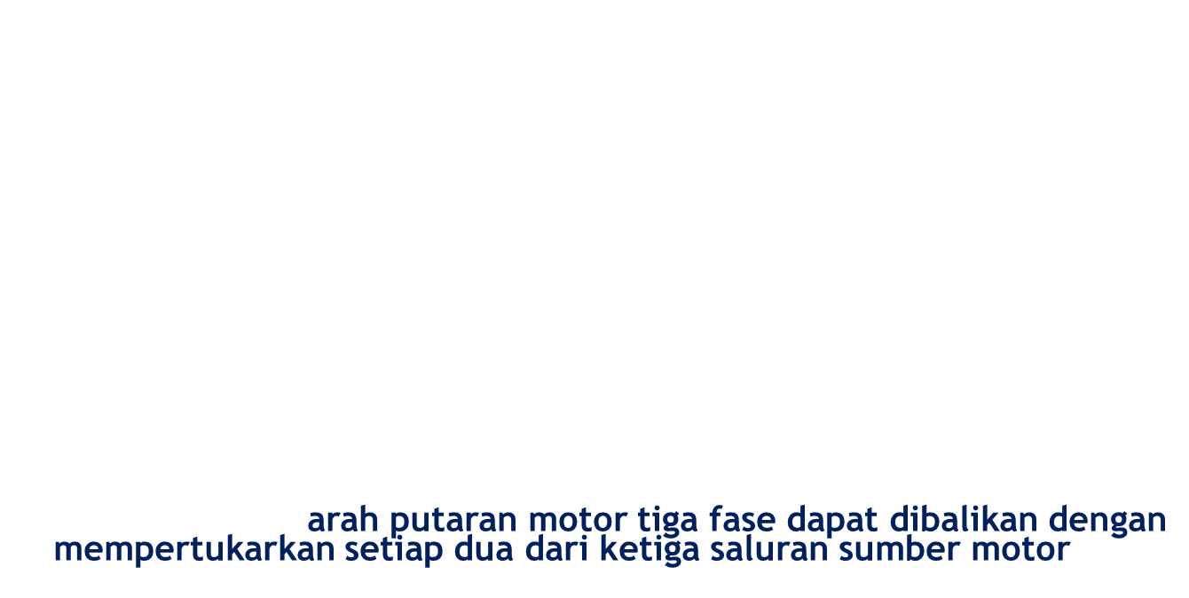
Oleh karena putaran per sekon sama dengan putaran per menit, n, dibagi 60 dan banyaknya siklus persekon adalah frekuensi, maka
$F=\frac{P}{2} x\frac{n}{60}=\frac{nP}{120}$
$n=\frac{120f}{P}$
Kecepatan putar dari medan magnetik berputar disebut kecepatan sinkron dari motor
Maka untuk catu frekuensi yang konstan, kecepatan sinkron setiap motor adalah konstan
Jika dua dari tiga saluran sumber daya (gambar a) dibalik yaitu dengan membalikan urutan arus fase statornya maka putaran medan magnetnya akan terbalik pula
Oleh karena itu arah putaran motor tiga fase dapat dibalikan dengan mempertukarkan setiap dua dari ketiga saluran sumber motor

Slide 10
PRINSIP KERJA
Dalam motor dc arus ditarik dari catu tegangan dan diteruskan ke konduktor melalui sikat-sikat dan komutator. Jika konduktor jangkar mengalirkan arus dalam medan magnet yang dihasilkan oleh rangkaian medan, maka konduktor dikenai gaya yang berusaha menggerakkannya dalam arah tegak lurus medan
Dalam motor induksi, tidak ada hubungan listrik ke rotor. Arus rotor merupakan arus induksi. Tetapi ada kondisi yang sama seperti motor dc yaitu konduktor rotor mengalirkan arus dalam medan magnet sehingga terjadi gaya yang berusaha menggerakkannya dalam arah tegak lurus medan

Slide 11
Jika lilitan stator diberi energi dari catu tiga fase, dibangkitkan medan magnetik putar yang berputar pada kecepatan sinkron.
Ketika medan melewati konduktor rotor, dalam konduktor ini diinduksikan ggl yang sama seperti ggl yang diinduksikan dalam lilitan sekunder transformator oleh fluksi arus primer.
Ggl induksi ini yang menyebabkan arus mengalir dalam konduktor rotor
Jadi konduktor rotor yang mengalirkan arus dalam medan stator mempunyai gaya yang bekerja padanya

Slide 12
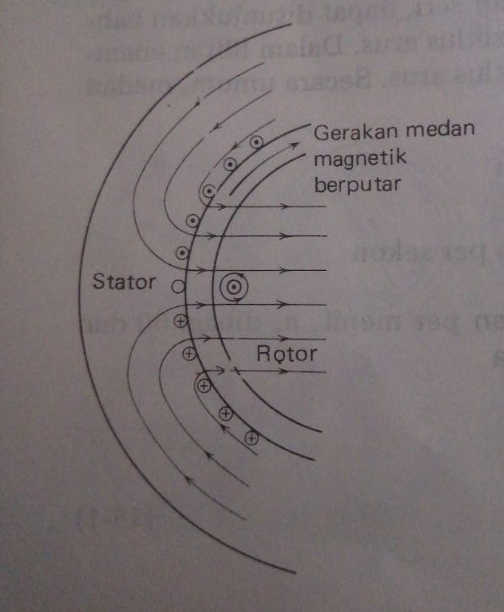
Gambar penampang rotor dan stator motor induksi memperlihatkan medan magnet dalam celah udara

Slide 13

KECEPATAN DAN SLIP
Motor induksi tidak dapat berputar pada kecepatan sinkron, seandainya ini mungkin dengan suatu cara agar rotor dapat mencapai kecepatan sinkron, maka rotor akan tetap diam relatif terhadap fluksi yang berputar
Maka tidak akan ada ggl yang diinduksikan dalam rotor, tidak ada arus rotor yang mengalir dan karenanya tidak akan dihasilkan kopel
Kecepatan rotor sekalipun tanpa beban harus lebih kecil dari kecepatan sinkron agar arus dapat diinduksikan dalam rotor, sehingga menghasilkan kopel.
Selisih antara kecepatan rotor dan kecepatan sinkron disebut slip
$Persen slip =\frac{kecepatan sinkron −kecepatan rotor}{kecepatan sinkron}x100$
$persen S=\frac{N_{S}−N_{R}}{N_{S}}x100$

Slide 14

Contoh:
Motor sangkar tupai 60Hz empat kutub mempunyai kecepatan beban penuh sebesar 1740 rpm. Berapa persenkah slip pada beban penuh
Jawab:
  $n_{S}=\frac{120f}{P}=\frac{120x60}{4}=1800 rpm$
  $slip dalam putaran permenit=1800−1740=60 rpm$
  $persen slip=\frac{60}{1800}100=3.33 \%$

Slide 15

FREKUENSI ROTOR
Besarnya frekuensi rotor bergantung pada besarnya slip
Makin besar slip maka makin besar pula frekuensi rotor
Untuk setiap harga slip, frekuensi rotor $f_{r}$ sama dengan frekuensi stator $f_{s}$ dikalikan dengan slip
$f_{r}=Sf_{s}$
Frekuensi rotor sangat berarti jika ia berubah, reaktansi rotor ($X_{r}=2πf_{r}L_{r}$) juga berubah

Slide 16
KOPEL DAN KECEPATAN MOTOR INDUKSI
Kopel dihasilkan dalam motor induksi oleh interaksi antara fluksi stator dan rotor
Fluksi yang dihasilkan oleh arus stator berputar pada kecepatan sinkron
Agar arus rotor dapat diinduksi, yang memungkinkan dihasilkannya kopel, rotor harus berputar pada kecepatan yang lebih rendah daripada kecepatan sinkron
Pada keadaan tanpa beban, rotor tertinggal fluksi stator hanya sedikit karena kopel yang dibutuhkan hanya yang diperlukan untuk mengatasi rugi-rugi motor
Jika beban mekanis ditambah, kecepatan rotor berkurang
Berkurangnya kecepatan rotor memungkinkan medan putar berkecepatan konstan menyapu konduktor rotor pada laju yang lebih cepat, sehingga menginduksikan arus rotor yang lebih besar
Ini menghasilkan keluaran kopel yang lebih besar pada kecepatan lambat

Slide 17

Kopel motor induksi yang ada karena interaksi medan rotor dan stator bergantung pada kekuatan dari medan tersebut dan hubungan fasa antara rotor dan stator
Maka secara matematis:
$T=K∅I_{r}cos∅_{r}$
Dimana:
  $T=kopel$
  $K=konstanta$
  $∅=fluksi stator yang berputar$
  $I_{r}=arus rotor$
  $cos∅_{r}=faktor daya rotor$

Slide 18
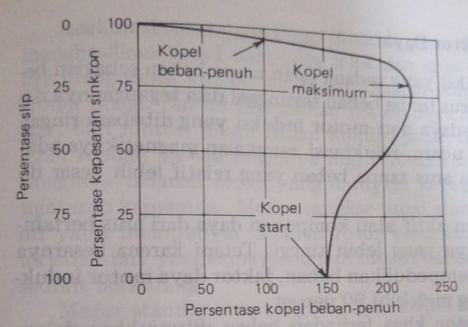
Variasi kopel terhadap slip untuk motor sangkar tupai baku

Slide 19

Pada seluruh daerah kerja normal, $K,∅ dan cos∅_{r}$ pada dasarnya adalah konstan
Kenaikan kopel sebanding dengan arus rotor $I_{r}$, arus rotor selanjutnya naik hamper sebanding slip motor
Variasi kopel terhadap slip motor dapat dilihat bahwa ketika slip naik dari nol sampai kira-kira 10%, naiknya kopel hamper sama dengan slip

Slide 20

Kenaikan slip menyebabkan kenaikan frekuensi dan reaktansi rotor
Karena tahanan rangkaian rotor adalah constant, maka kenaikan reaktansi rotor berarti berkurangnya factor daya rotor ($faktor daya rotor=\frac{R_{r}}{Z_{r}}$)
Tetapi dalam motor standar, perubahan slip sangat kecil jika beban dinaikkan dari nol sampai beban penuh, sehingga perubahan impedansi rotor hampir dapat diabaikan

Slide 21
PENGARUH BEBAN TERHADAP FAKTOR DAYA
Arus yang ditarik oleh motor induksi yang sedang berjalan tanpa beban, sebagian besar merupakan arus pemagnetan, arus tanpa beban tertinggal dari tegangan dengan sudut yang besar
Jadi factor-daya dari motor induksi yang dibebani ringan adalah rendah sekali
Karena celah udara, reluktansi rangkaian magnetiknya adalah tinggi, yang menghasilkan harga arus tanpa beban yang relative lebih besar dibandingkan dengan transformator

Slide 22
Jika beban ditambah, komponen aktif atau komponen daya dari arus bertambah, menghasilkan suatu factor daya yang lebih tinggi
Tetapi karena besarnya arus pemagnetan yang ada tanpa mempedulikan beban, factor daya motor induksi sekalipun pada beban penuh jarang melebihi 90%

Slide 23
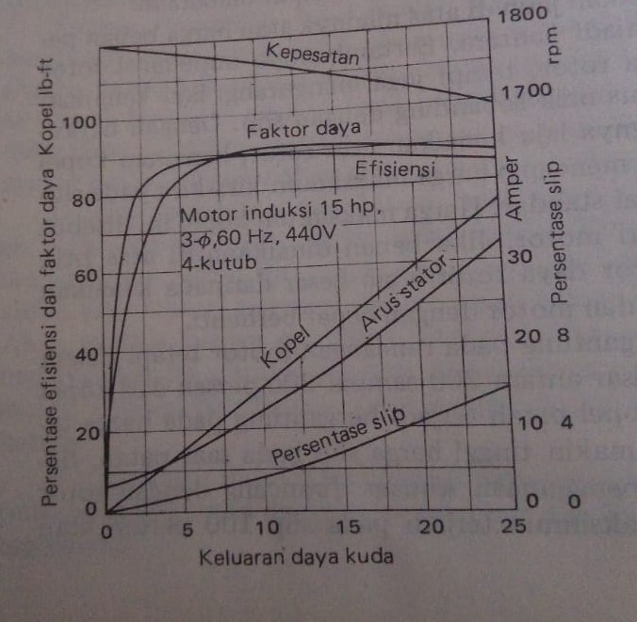
Kurva prestasi motor sangkar tupai

Slide 24
TUGAS
Apakah kedua bagian dari sebuah motor induksi dan bagaimana kedua rangkaian motor induksi dengan rangkaian transformator
Jelaskan bagaimana medan magnet putar dihasilkan oleh arus stator tiga fasa

